Slide 1
60 cycles (1 minute) = 61440 columns
First cycle = 1024 columns
Last cycle = 1024 columns
0.18 | ... | ... | -0.99 | ... | ... | 0.24 | ... | ... | 1.01
0.55 | ... | ... | -0.64 | ... | ... | 0.91 | ... | ... | 1.84
0.88 | ... | ... | 0.77 | ... | ... | -0.67 | ... | ... | 1.36

Slide 2
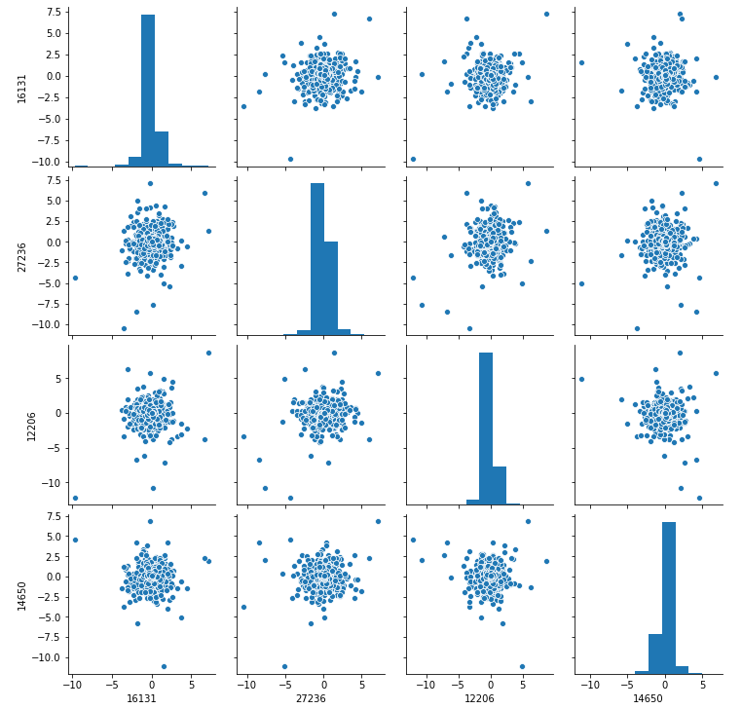
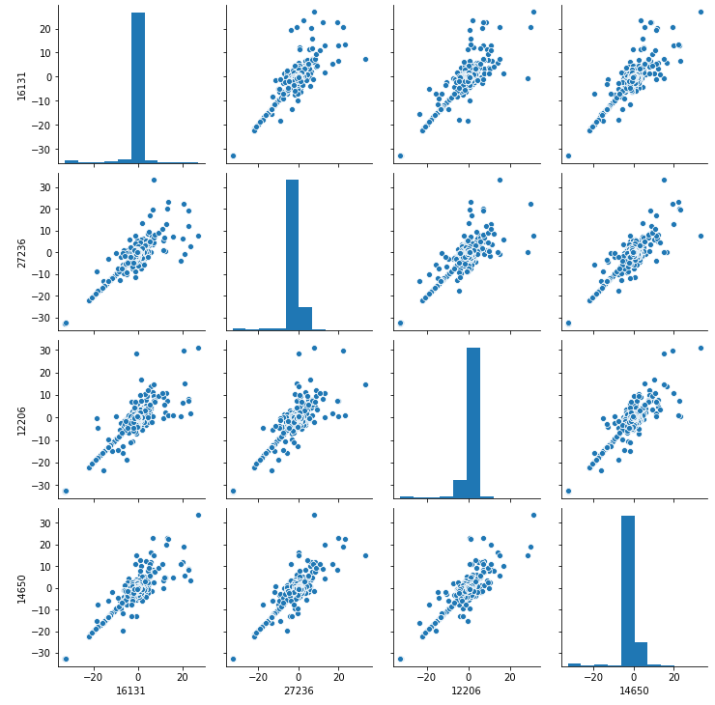

Slide 3
